Slide 1
AKRAN ZORBALIĞI VE
ZORBALIKLA BAŞ ETME YOLLARI
Ortaokul

Slide 2
Saldırganlık Nedir?
Bir canlı ya da nesneye yönelik incitici ve rahatsız edici davranışlar olarak tanımlanmaktadır.

Slide 3
Akran Zorbalığı Nedir?
Bir ya da daha fazla öğrencinin bir başka öğrenciye sürekli olarak olumsuz eylemlerde bulunması şeklinde tanımlamaktadır.

Slide 4
Bir eylemin zorbalık olarak kabul edilmesi için:
Davranışların kasıtlı olması ve zarar verme amacı gütmesi
Eylemin süreklilik göstermesi
Zorba ve kurban arasında güç eşitsizliği olması
Zorbalığa uğrayan kurbanın kendisini bedensel ya da psikolojik olarak çaresiz hissetmesi gerekmektedir.

Slide 5
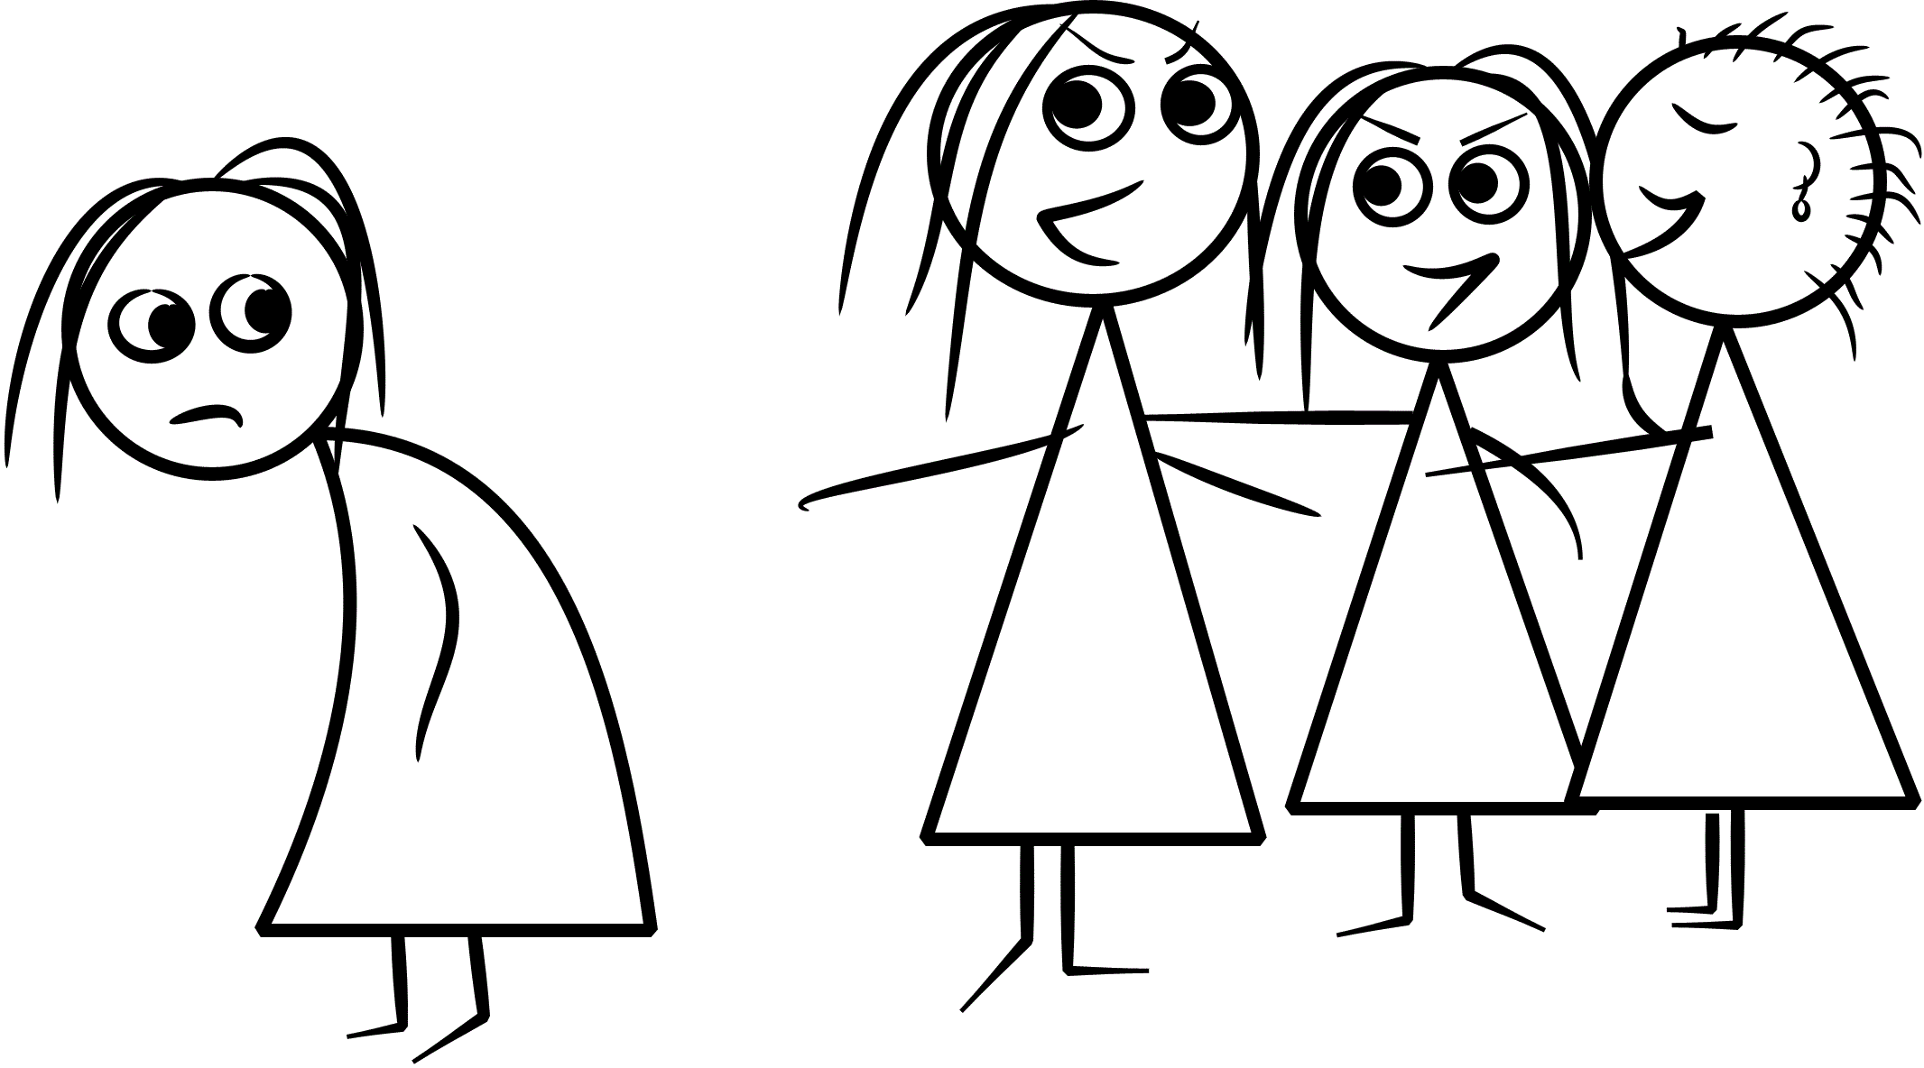
Zorbalık
Zorbalık;
zorba,
kurban,
zorba-kurban,
karışmayan ya da izleyicilerden oluşmaktadır.

Slide 6
Zorba
Kendinden güçsüz kişi ya da kişilere tekrarlı olarak zarar verme niyetiyle saldırıda bulunan kişilere denir.
Kurban
Zorbalığa maruz kalan kişiye ise kurban denilmektedir.

Slide 7
Zorbalığa maruz kalan kişiler;
Pasif kurban ya da zorba –kurban olarak davranış göstermektedir.
Zorba karşısında pasif, itaatkar ve güçsüz kalan ve bu durumdan kendilerini suçlayan kişiler pasif kurban olurken
Diğerlerine zorbalık yapan, yıkıcı ve dürtüsel davranışları olan zorba-kurban olarak karşımıza çıkmaktadır.

Slide 8
İzleyici ve seyirciler
Zorbanın tarafında olup bu durumu destekleyenler itaatkar izleyiciler,
Zorbanın yaptıklarına karşı kurbanın yanında olan savunucu izleyiciler,
Ne durumu provoke eden ne de kurbanı savunan seyirciler olmak üzere üç grupta ele alınmaktadır.

Slide 9
Akran Zorbalığının Türleri
Fiziksel akran zorbalığı
İlişkisel/duygusal akran zorbalığı
Sözlü akran zorbalığı
Cinsel akran zorbalığı
Siber akran zorbalığı
Etnik akran zorbalığı

Slide 10
Akran Zorbalığının Türleri
Fiziksel akran zorbalığı, zorbanın hedef kişiye fiziksel temas yoluyla zarar verdiği, canını yaktığı durumları tanımlar.
İlişkisel akran zorbalığı genellikle dolaylı saldırganlık altında incelenmektedir. Kurbanın sosyal konumuna, ilişkilerine ve ait olma duygusuna zarar verme yoluyla gerçekleştirilir.

Slide 11
Akran Zorbalığının Türleri
Sözlü akran zorbalığı kişiye sözel olarak sataşıldığı, aşağılandığı, alay edildiği, ad takıldığı, korkutulduğu, kendisine ya da ailesine hakaret edildiği, bu şekilde küçük düşürüldüğü, sözel yolla incitildiği durumları içerir.
Cinsel zorbalık, cinsel saldırı, elle taciz vs. gibi hareketleri kapsamaktadır.

Slide 12
Akran Zorbalığının Türleri
Gelişen teknolojiye bağlı olarak bir de siber akran zorbalığı kavramı gelişmiştir.
Burada zorbalık cep telefonu, e-posta, internet sitesi, sosyal medya gibi elektronik haberleşme vasıtası ile yapılmaktadır.

Slide 13
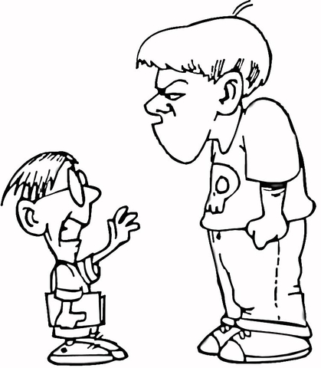
Zorbalığın Ortaya Çıkış Biçimleri
Sınıflandıralım
Vurmak, tekme atmak, itmek, çekmek vb,
Dövmek, dövmeye teşebbüs etmek,
Dalga geçmek, alay etmek, kızdırmak, sözel olarak sataşmak,

Slide 14
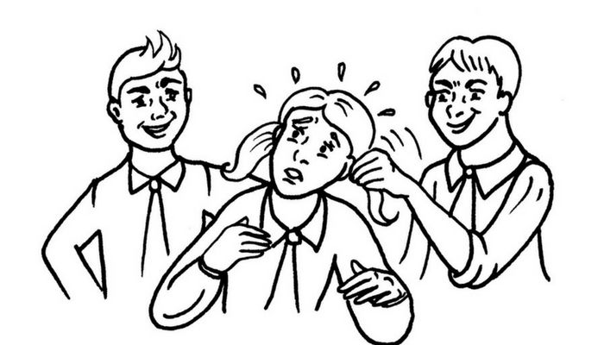
Zorbalığın Ortaya Çıkış Biçimleri
Sınıflandıralım
Korkutmak, sindirmek,
Kötü isim(ler) takmak,
Kasıtlı olarak grup dışında tutup yalnızlığa itmek, oyun veya diğer etkinliklere katmamak,

Slide 15
Zorbalığın Ortaya Çıkış Biçimleri
Sınıflandıralım
Kişinin kendisine ya da ailesine hakaret etmek, küçük düşürmek,
Hakkında yalan-yanlış söylentiler çıkarmak ve yaymak,
Kasıtlı olarak eşyalarına zarar vermek,

Slide 16
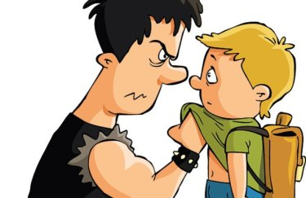
Zorbalığın Ortaya Çıkış Biçimleri
Sınıflandıralım
Korkutarak eşya ya da parasını almak,
Çeşitli şekillerde kişinin kendisini kötü hissetmesine sebep olmak,
Tacizde bulunmak.

Slide 17
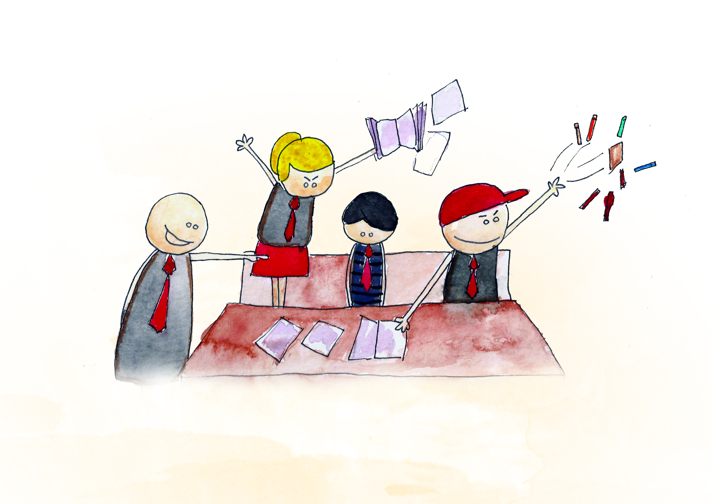
Zorbalık davranışı gösteren öğrencilerin;
Empati kurma yeteneğinin gelişmemiş olabileceği,
Sosyal becerilerde ve ilişki kurma biçimlerinde yetersizliklerinin olabileceği,
Saldırgan ve dürtüsel yapıya sahip oldukları gözlemlenmiştir.

Slide 18
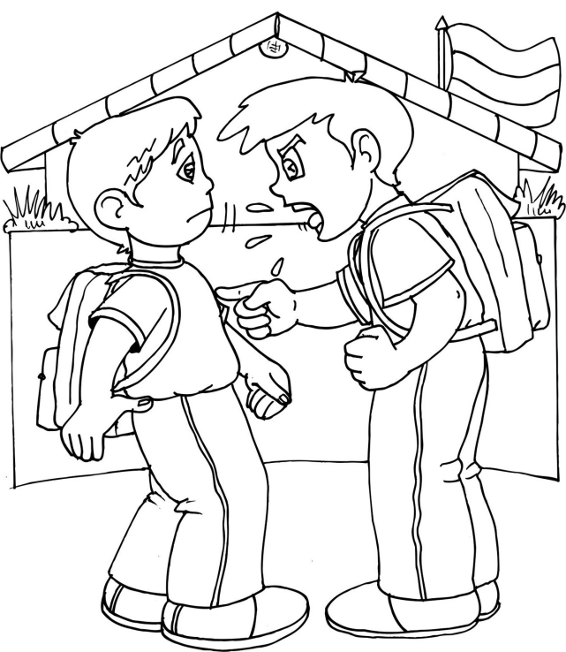
Zorbalık davranışı gösteren öğrencilerin;
Erkeklerde fiziksel üstünlüğün zorba davranışlara eşlik edebildiği görülmektedir.
Zorba çocukların coşku, öfke gibi kuvvetli duygularını yönetemedikleri, bu duyguları dengeleyemedikleri bilinmektedir.

Slide 19
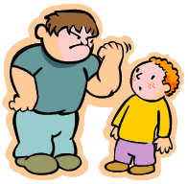
Zorbalık davranışı gösteren öğrencilerin;
Kendileri de reddedilme duygusunu yaşamışlardır.
Karşıdakinin davranışında sıklıkla kötü niyet ararlar.
Çok ufak bir rahatsızlık bile onların çok sert tepkiler vermelerine neden olabilir.

Slide 20
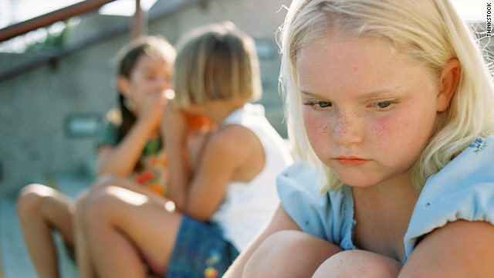
Zorba Öğrenciler Kimleri Mağdur Etmektedir?
Zorba öğrenciler;
Güvensiz ve kendilerini koruyamayan,
Pasif ve boyun eğici kişileri,
Utangaç ve içine kapanık olanları,
Çok arkadaşı olmayan bireyleri,
Aşırı koruyucu ailelerin çocuklarını kendilerine kurban olarak seçmektedirler.

Slide 21
Araştırma Bulguları

Slide 22
Araştırma Bulguları
Ergenlerin % 32’sinin akran zorbalığına herhangi bir şekilde dâhil olduğu,
Genel olarak akran zorbalığına maruz kalma açısından cinsiyete göre farklılık olmadığı,
Erkeklerin zorbalık davranışlarını kızlara göre daha fazla sergiledikleri görülmüştür..

Slide 23
Araştırma Bulguları
Zorbalık türlerine göre değerlendirildiğinde erkeklerin fiziksel zorbalığa,
Kızların ise ilişkisel zorbalığa ve kişisel eşyalara saldırıya daha fazla maruz kaldıkları bulunmuştur.
Bununla birlikte erkeklerin korkutma, sindirme, fiziksel saldırı ve eşyaya saldırı yollarını kızlardan daha fazla kullandıkları bulunmuştur.

Slide 24
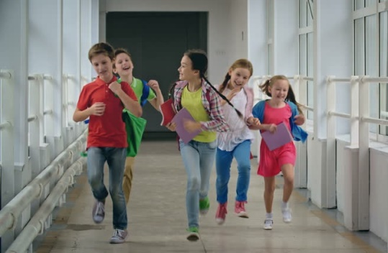
Zorba Davranışlar Nerede Görülebilir?
Oyun alanlarında,
Okulun koridorlarında,
Sınıf içerisinde,
Yemekhane,
Okul yolu/okul servisleri, vs.

Slide 25
Zorbalığa uğrayan kendini nasıl hisseder?
Kızgın
Öfkeli
Üzgün
Bıkkın
Şaşırmış
Yalnız
Yorgun
Okula gitmek istemeyen
Sinmiş
Çaresiz
Korkmuş
Sinirli
Kafası karışmış
Engellenmiş
Güvensiz
Depresif
Kaygılı
İncinmiş
Utanmış
Haksızlığa uğramış
Ezilmiş
Dışlanmış
Şaşkın
Eksiklik duygusu içinde
Yaralanmış
Gergin
Aşağılanmış, vb.

Slide 26
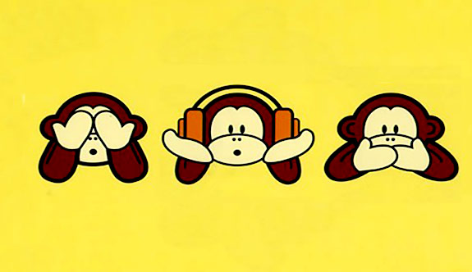
Oradaydım, ama…

Slide 27
Zorba – Mağdur - Seyirciler
Şahitlik eden, ancak tepki vermeyen öğrenciler, zorbalığın devam etmesine dolaylı olarak katkıda bulunurlar.
Öğrencilerin orada olup müdahale etmemeleri, zorbayı davranışları konusunda cesaretlendirmekte,
Kurban açısından ise durum daha da korkutucu olmaktadır.

Slide 28
Olaya şahitlik eden öğrencilere, neden müdahale etmedikleri sorulduğunda,
Zorbanın intikamından korktukları,
Neye şahitlik ettiklerinin çok farkında olmadıkları,
Sessiz kalmaları ile zorbanın davranışlarını devamına sebep olduklarını bilmedikleri,
Aileleri tarafından böyle olaylara karışmamalarının söylendiği,

Slide 29
Olaya şahitlik eden öğrencilere, neden müdahale etmedikleri sorulduğunda,
Hedef olan kişiyi kendilerinin de sevmediği,
Hedefin bu durumdan kendi kendine kurtulması gerektiğini düşündükleri,
Bir büyük yerine bir arkadaşına haber vermenin yeterli olduğunu düşündükleri,

Slide 30
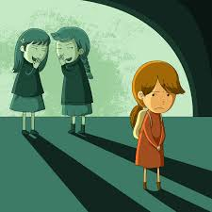
Olaya şahitlik eden öğrencilere, neden müdahale etmedikleri sorulduğunda,
Kendileri hedef olmadıkları için rahatlamış oldukları,
Ses çıkarırlarsa kendilerinin hedef olabilecekleri cevaplarını sıralamışlardır.

Slide 31
Olaya şahitlik eden öğrencilere, neden müdahale etmedikleri sorulduğunda,
Şahit olan öğrencilerin zaman içinde dürtüleri kontrol etme becerilerinin zayıfladığı görülmüştür.
Bu öğrencilerin bu konu karşısında hissettikleri sorumluluk duygusu da zaman içinde azalmaktadır.

Slide 33
ÖRNEK OLAY 1
Okulda bir arkadaşın çantanın içine çöpünü attı. Çantanı açıp bunu fark ettiğinde üç arkadaşının sana bakarak güldüğünü gördün.
Bu durumda ne hissederdin?
Bu durumu nasıl çözebiliriz?

Slide 34
ÖRNEK OLAY 2
Yemekhanede yemek almak için sıraya girdin. Bir arkadaşın sıra bekliyor. Birkaç öğrenci gelip arkadaşının önüne geçtiler. Arkadaşın onlara sıraya girmeleri gerektiğini söylüyor ama dinlemiyorlar.
Bu durumda ne hissederdin, düşünürdün?
Bu durumu nasıl çözebiliriz?

Slide 35
Akran Zorbalığı İle Nasıl Baş Edebiliriz?
Zorbalığı önlemeye yönelik sınıf kurallarını öğretmeniniz ve arkadaşlarınız ile oluşturunuz ve kurallara uyunuz.
Gruplar oluşturularak kuralların slogan şeklinde renkli kartonlara yazılması ve sınıfta görülebilecek yerlere asılması

Slide 36
Akran Zorbalığı İle Nasıl Baş Edebiliriz?
Zorbalığa maruz kaldığınızda size zorbalık yapan kişiyi uyarın.
Uyarınızı dikkate alması için ciddi bir tavırla konuşun.

Slide 37
Akran Zorbalığı İle Nasıl Baş Edebiliriz?
Maruz kaldığınızda zorbalık eğer baş edemeyeceğiniz türde bir zorbalık ise ortamı terk edin ve güvendiğiniz bir büyüğünüzden yardım isteyin.
Anne, baba, öğretmen, idareciler, arkadaşınız vs.

Slide 38
Akran Zorbalığı İle Nasıl Baş Edebiliriz?
Zorbalığa maruz kaldığınızda kendinizi ve haklarınızı savunun.
Size zorbalık yapıldığında sessiz kalmayın karşı taraftan empati yapmasını isteyin.
Örneğin; «aynısı sana yapılsa sen ne hissederdin» gibi sorular sorun.
Empati; kişinin kendini karşısındaki kişinin yerine koymasıdır.

Slide 39
Akran Zorbalığı İle Nasıl Baş Edebiliriz?
Zorbalığa maruz kaldığınızda duygularınızdan ve düşüncelerinizden bahsedin.
Bana bu şekilde davranman beni çok üzüyor, canımı acıtıyor, kendimi değersiz hissediyorum, öfkeleniyorum, sana zarar vermek istemiyorum, başkalarına kötü davranmaman konusunda istersen sana yardımcı olabilirim, vs.

Slide 40
Akran Zorbalığı İle Nasıl Baş Edebiliriz?
Birinin arkadaşınıza zorbalık yaptığını gördüğünüzde seyirci kalmayın.
Arkadaşınızın hakkını savunmasına yardımcı olun, zorbanın karşısında güçlü görünün.
Zorbaca davranan kişiye yaptığının kötü davranış olduğundan ve insanları üzebileceğinden ve isterse kendisine yardım olabileceğinizden bahsedin.

Slide 41
Akran Zorbalığı İle Nasıl Baş Edebiliriz?
Bir arkadaşınızın zorba davranışlarına ortak olmayın.
Örneğin biri ile dalga geçildiğinde, alay edildiğinde gülmeyin, mağdur arkadaşınızın yanında olun.

Slide 42
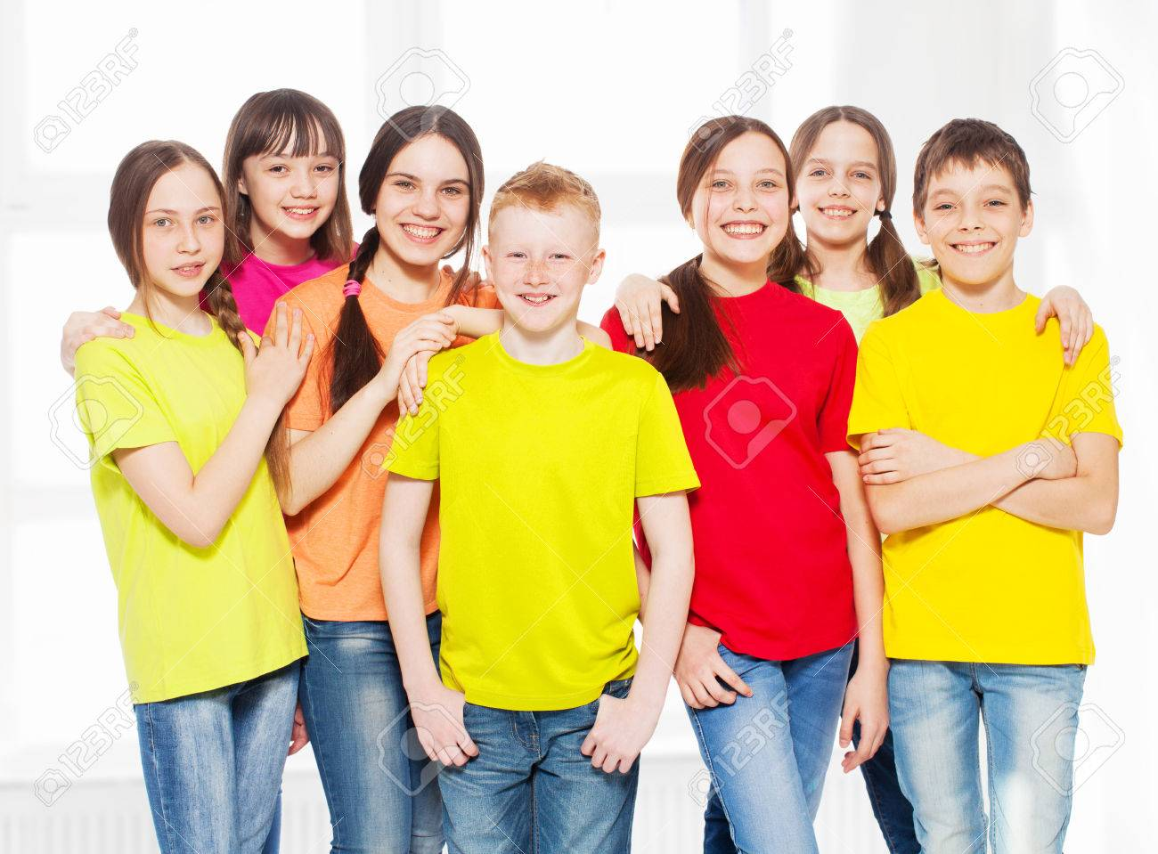
İlgiyle Dinlediğiniz İçin Teşekkür Ederiz

